Slide 1
(Intermediate) Java Programming
Thread Practice
Chapter 13

Slide 2
JAVA: Thread Practice: Dynamics

Slide 3
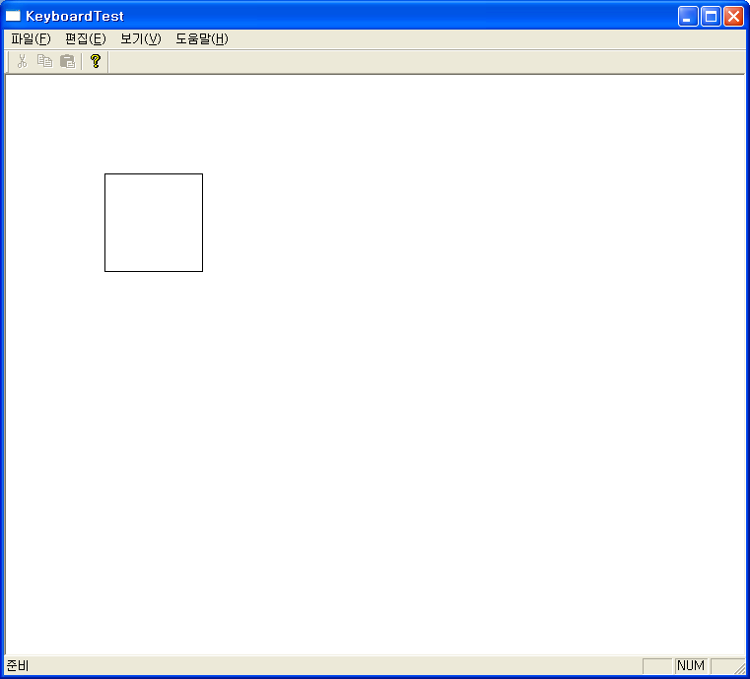
코딩 연습
사각형이 죽~ 움직이는 장면 만들기
1. 위치 저장 변수 선언 Point pt;
2. 위치에 사각형그리기
(paintComponent)
g.drawRect(pt.x, …);
3. 패널에 Runnable 인터페이스
(public void run())
4. Thread 정의 및 시작
Thread t = new Thread(this);
5. run 함수 구현
(run)
while(true)
…..

Slide 4
운동학 ( = Dynamics)
도형의 위치를 의미하는 변수의 값을 시간에 따라 변화 시켜 주는 것
Ex)
속도 일정
재미 없다!
보다 복잡한 움직임은?

Slide 5
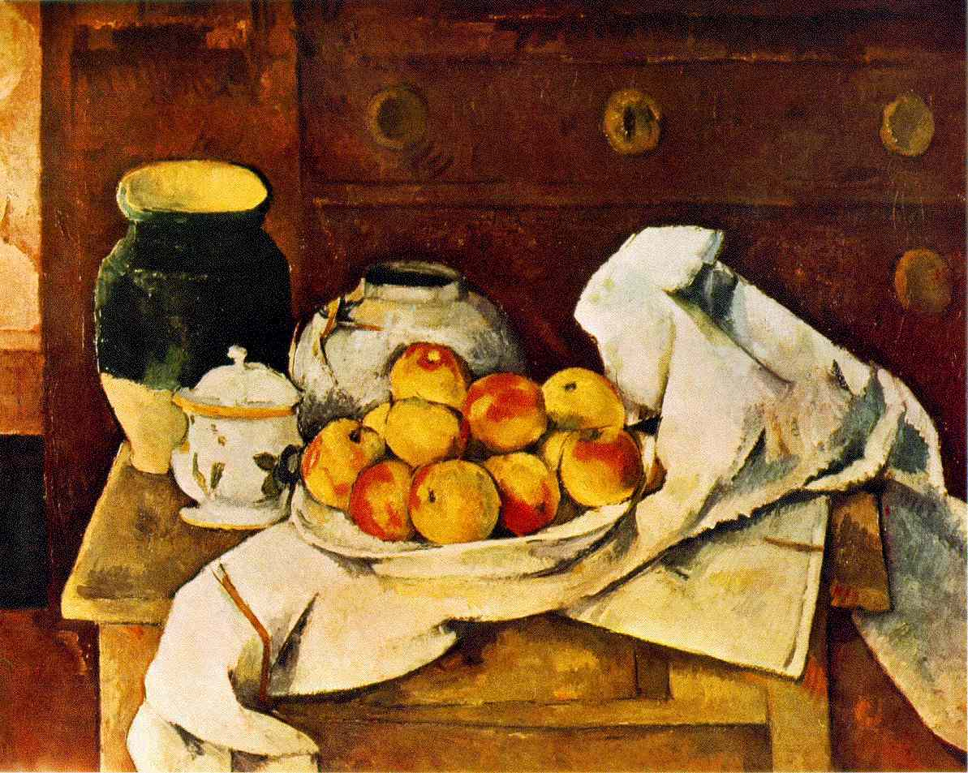
Having more fun with the Thread
Still Image
One Image
Animation
Lots of Images!
http://www.youtube.com/watch?v=UocF4ycBnYE
Cézanne, Paul Still Life

Slide 6
Having more fun with the Timer
시간에 따라 그림이 변한다 = Dynamics
도형의 값(values/properties)?
색
모양
위치
값(숫자)

Slide 7
보다 재미있는 운동을 위한 약간의 물리 수업!
물체의 운동을 기술하기 위해 필요한 값들
위치 (position) : 보통 p 로 표현
p(t) : t초 때 위치
속도 (velocity) : 위치의 시간에 따른 변화 (dp/dt)
v(t)= p(t+1) – p(t)
가속도 (acceleration) : 속도의 시간에 따른 변화 (dv/dt)
a(t) = v(t+1) – v(t)
시간에 따른 위치가 주어지면 속도, 가속도를 구할 수 있다. 그 반대는?

Slide 8
가속도가 주어지면?
물체의 운동을 기술하기 위해 필요한 값들
가속도 (acceleration) : 보통 a 로 표현
a(t) : t 초 때 가속도
속도 (velocity) : 1 초 후 속도차이는 가속도 만큼
v(t+1) = v(t) + a(t)*1초
위치 (position) : 1 초 후 위치 차이는 속도 만큼 p(t+1) = p(t) + v(t)*1초

Slide 9
가속도를 주는 식: 운동방정식
뉴튼의 운동 방정식(Equation of Motion)
f = ma
힘이 주어지면 가속도를 계산할 수 있다.
가속도가 주어지면 Δt 초 후의 속도가 계산 가능
속도가 주어지면 Δt 초 후의 위치가 계산 가능
Ex)
자유낙하
힘 = 중력가속도 g ( =-9.8m/sec² ) * 무게
스프링
힘 = 기준 위치와의 차이 f = k x (k: 스프링 상수)

Slide 10
운동학을 프로그래밍하자!
위치/속도/가속도를 저장할 변수를 만든다 ( m_p, m_v, m_a )
정해진 시간마다 다음의 일을 반복
주어진 상태에서의 힘 계산 (ex) 중력 or 스프링힘)
가속도 값 갱신 ( a = f/m )
속도 값 갱신 ( v = v + a * dt )
위치 값 갱신 ( p = p + v * dt )
변경된 위치에 그림 그리기

Slide 11
코딩 연습
공 튕기기
아래와 같은 순서대로 각자 코딩 해 보자
정해진 위치에서 공이 자유 낙하 → a = g
마우스로 클릭하면 공의 위치를 다시 세팅
밑에 벽이 있어 공이 다시 튀겨 올라 간다 벽에 닿는 순간 다음과 같이 값을 변경 → p(t+dt) = 벽과 닿은 위치 → v(t+dt) = - e * v (t) (e: 반발계수, 보통 0.8)
마우스로 공을 클릭하면 그 순간만 가속도 증가 (= 드리볼) → a(t) = g + f (f: 임의의 값) → 이 후 다시 a = g로 회귀 해야 함

Slide 12

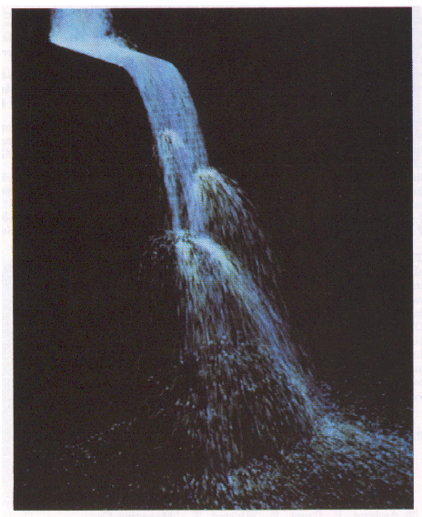
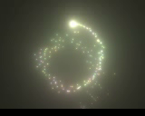
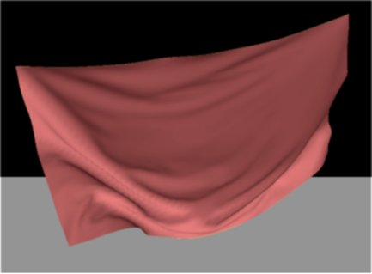
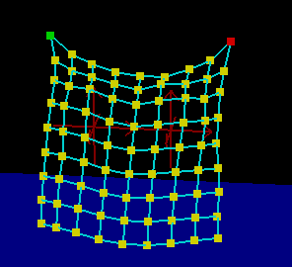
더 다양한 예제를 찾아보자

